Slide 1

FINANČNE SPODBUDE EKO SKLADA 2014
Tadeja Kovačič
Svetovalka Eko sklada
Rogaška Slatina, 22. 5. 2014

Slide 2

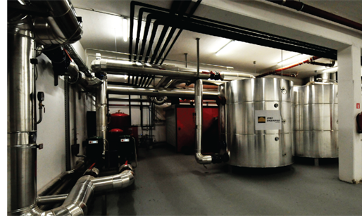
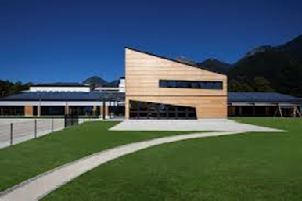
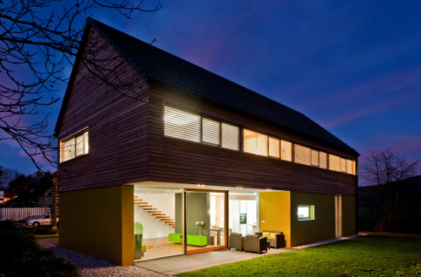

EKO SKLAD
Javni sklad za spodbujanje okoljskih naložb
Ugodna posojila (krediti)
Nepovratne finančne spodbude in pomoči (subvencije)
Dejavnosti ozaveščanja javnosti
Financiranje brezplačnih energetskih svetovanj za občane ENSVET
Celotna sredstva po javnih pozivih v letu 2014: 51,5 mio € (krediti: 30 mio €, subvencije: 21,5 mio €)

Slide 3
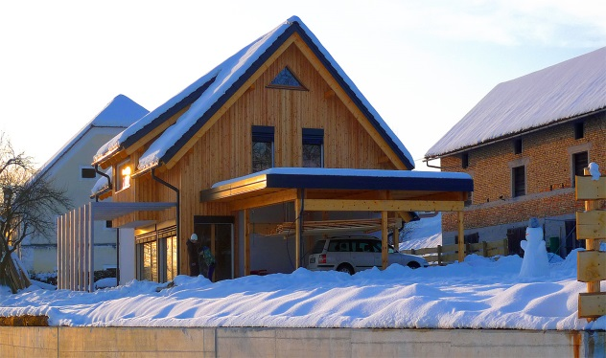
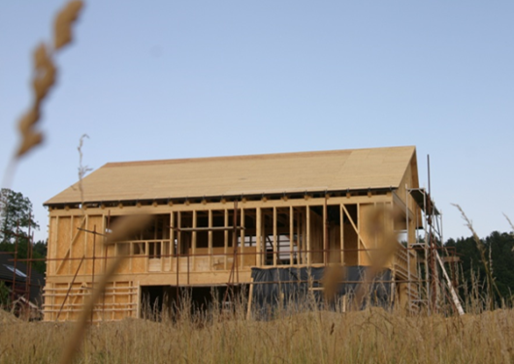
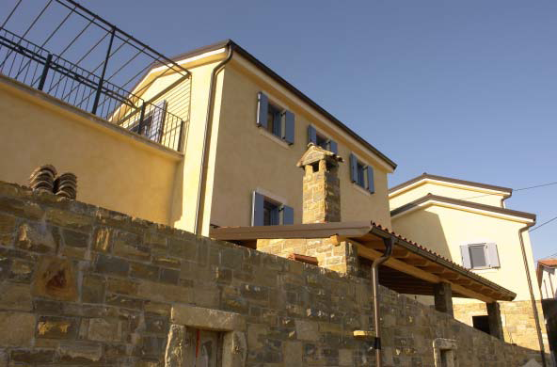

KREDITI ZA OKOLJSKE NALOŽBE OBČANOV
8 milijonov €, do 30. 5. 2014
Javni poziv za kreditiranje okoljskih naložb občanov 49OB13
Obrestna mera trimesečni EURIBOR + 1,5 %
Višina kredita od 1.500 € do 40.000 €
Odplačilna doba do 10 let

Slide 4
KREDITI ZA OKOLJSKE NALOŽBE OBČANOV
Sodobne naprave in sistemi za ogrevanje prostorov, pripravo sanitarne tople vode
Raba obnovljivih virov energije za ogrevanje prostorov, pripravo sanitarne tople vode
Sodobne naprave za pridobivanje električne energije
Zmanjšanje toplotnih izgub pri obnovi obstoječih stanovanjskih stavb
Nizko-energijske in pasivne stanovanjske stavbe
Energijsko učinkovite naprave
Okolju prijazna vozila
Odvajanje in čiščenje odpadnih voda
Nadomeščanje gradbenih materialov, ki vsebujejo nevarne snovi, in ravnanje z biološko razgradljivimi odpadki iz gospodinjstva
Učinkovita raba vodnih virov
Oskrba s pitno vodo

Slide 5
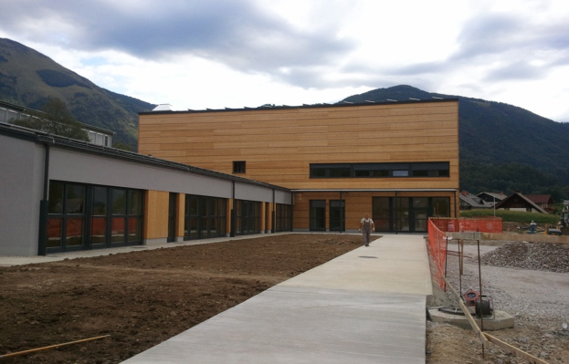
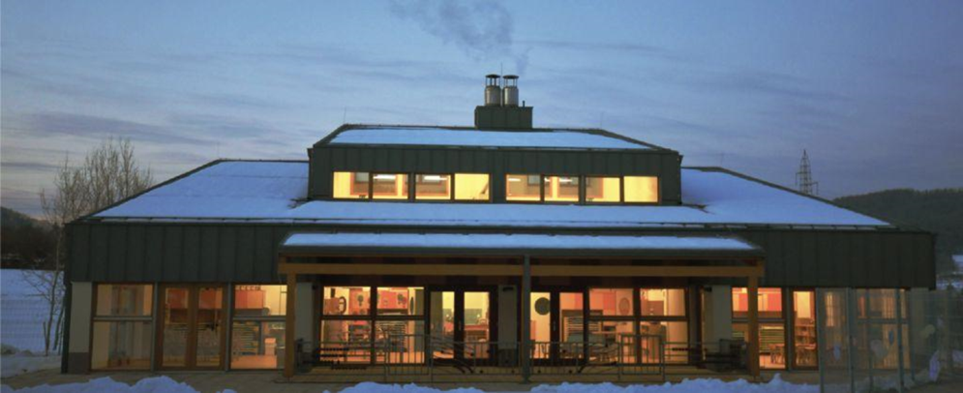
KREDITI ZA OKOLJSKE NALOŽBE PRAVNIH OSEB
24 milijonov €, do 30. 6. 2014
Javni poziv za kreditiranje okoljskih naložb pravnih oseb, samostojnih podjetnikov posameznikov in zasebnikov 50PO13
Obrestna mera trimesečni EURIBOR + 1,5 % oz. višji fiksni pribitek, ki ne zagotavlja nedovoljene pomoči države
Višina kredita od 25.000 € do 2 mio €, do 90 % priznanih stroškov naložbe
Odplačilna doba do 15 let

Slide 6
UGODNI KREDITI ZA PRAVNE OSEBE
Zmanjševanje emisij toplogrednih plinov
Zmanjševanje onesnaževanja zraka z drugimi emisijami
Gospodarjenje z odpadki
Varstvo voda
Odvajanje odpadnih vod in oskrba s pitno vodo
Začetne naložbe v okoljske tehnologije

Slide 7
SUBVENCIJE ZA ELEKTRIČNA VOZILA
200.000 €
Javni poziv 26SUB-EVOB14 Nepovratne finančne spodbude občanom za nova in predelana električna vozila
Do 5.000 EUR novo EV ali vozilo, predelano v EV, kategorije M1
Do 3.000 EUR novo EV ali vozilo, predelano v EV, kategorije kategorije N1 in L7e
Do 2.000 EUR novo EV ali vozilo, predelano v EV, kategorije L6e
Do 3.000 EUR nova priključna hibridna vozila ali nova vozila na električni pogon s podaljševalnikom dosega (range extender), z emisijami CO₂ na izpustu, manjšimi od 50 g CO₂/km, kategorije M1, N1
Možnost hkratne pridobitve kredita in nepovratne finančne spodbude Eko sklada hkrati!
Vlogo oddati pred nakupom/predelavo!

Slide 8
SUBVENCIJE ZA STANOVANJSKE STAVBE
15.000.000 € (do 5.000.000 € iz Sklada za podnebne spremembe, namenjenih določenim naložbam, ki bodo izvedene na območjih s sprejetim odlokom o načrtu za kakovost zraka; v nadaljevanju ONKZ)
Javni poziv 24SUB-OB14 Nepovratne finančne spodbude občanom za nove naložbe rabe obnovljivih virov energije in večje energijske učinkovitosti stanovanjskih stavb
Višina spodbude do 25 %; za nekatere ukrepe pri obnovi starejših stanovanjskih stavb na območjih s sprejetim odlokom o načrtu za kakovost zraka (LJ, MB, CE, MS, KR, NM, HRASTNIK, TRBOVLJE, ZAGORJE OB SAVI) višina spodbude do 50 %
Na območjih s sprejetim odlokom o načrtu za kakovost zraka spodbude za nekatere ukrepe ni mogoče dodeliti, v kolikor odlok tako predvideva (prednostni načini ogrevanja)
Možnost pridobitve kredita in nepovratne finančne spodbude Eko sklada hkrati!
Vlogo oddati pred pričetkom izvajanja del!

Slide 9
SUBVENCIJE ZA STANOVANJSKE STAVBE
  Solarni ogrevalni sistemi
  Kurilne naprave za centralno ogrevanje stanovanjske stavbe na lesno biomaso
  Toplotne črpalke za pripravo sanitarne tople vode in/ali centralno ogrevanje stanovanjske stavbe
  Energijsko učinkovito leseno zunanje stavbno pohištvo
  Priključitve starejših stavb na daljinsko ogrevanje na obnovljiv vir energije
  Toplotna izolacija fasade
  Toplotna izolacija strehe ali stropa proti neogrevanemu prostoru
  Prezračevanje z vračanjem toplote odpadnega zraka
  Celovita obnova starejših stanovanjskih stavb
  Stanovanjske enote v večstanovanjskih stavbah, prenovljenih v pasivnem oz. skoraj ničenergijskem razredu

Slide 10
SUBVENCIJE ZA VEČSTANOVANJSKE STAVBE
6.000.000 € (do 2.500.000 € iz Sklada za podnebne spremembe, namenjenih določenim naložbam, ki bodo izvedene na območjih s sprejetim odlokom o načrtu za kakovost zraka)
Javni poziv 25SUB-OB14 Nepovratne finančne spodbude občanom za nove naložbe rabe obnovljivih virov energije in večje energijske učinkovitosti večstanovanjskih stavb
Višina spodbude do 25 %; za nekatere ukrepe na območjih s sprejetim odlokom o načrtu za kakovost zraka, višina spodbude do 50 %
Na območjih s sprejetim odlokom o načrtu za kakovost zraka, ki ga je izdala Vlada RS, spodbude za nekatere ukrepe ni mogoče dodeliti, v kolikor odlok tako predvideva (prednostni načini ogrevanja)
Socialno ogroženi upravičeni do spodbude v višini 100 % (celotnega zneska) njihovega deleža priznanih stroškov naložbe
Vlogo oddati pred pričetkom izvajanja del!

Slide 11
SUBVENCIJE ZA VEČSTANOVANJSKE STAVBE
  Toplotne izolacije fasade
  Toplotne izolacije strehe ali stropa proti neogrevanemu prostoru
  Kurilne naprave za centralno ogrevanje na lesno biomaso
  Toplotne črpalke za pripravo sanitarne tople vode in/ali centralno ogrevanje
  Solarni ogrevalni sistemi
  Priključitve na daljinsko ogrevanje na obnovljive vire energije
  Termostatski ventili in hidravlično uravnoteženje ogrevalnega sistema

Slide 12
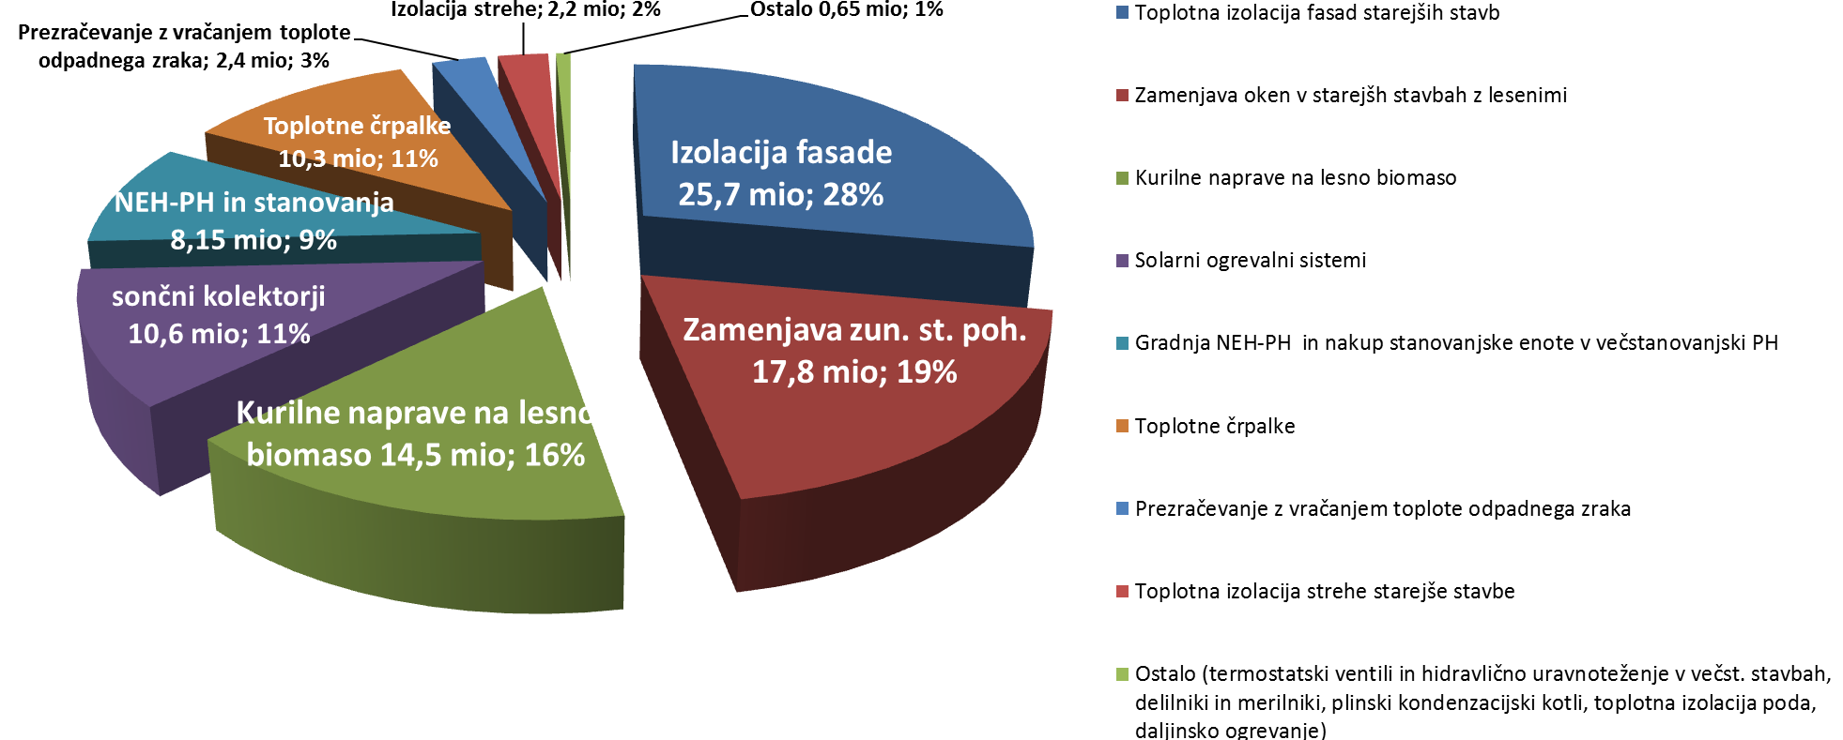
DODELJENE SUBVENCIJE 2008 - 2013
OBČANOM ca. 92,3 mio € za skoraj 62.500 naložb v stavbah
OBČINAM več kot 5,4 mio € za 14 naložb v nizkoenergijske ali pasivne šole, vrtce, telovadnice…
OBČANOM in PRAVNIM OSEBAM več kot 445 tisoč € za 105 EV

Slide 13


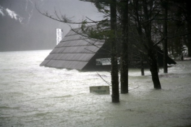

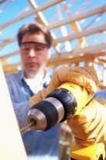


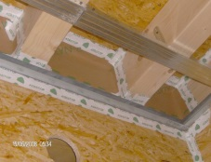

POZITIVNI UČINKI
Trajnostne odločitve investitorjev
Okoljski učinki
Zmanjševanje sive ekonomije, povečanje proračunskih prihodkov, delovna mesta
Prilagajanje načrtovalske in izvedbene stroke v trajnostni smeri
Spodbujena uporaba strateških materialov (les)

Slide 14
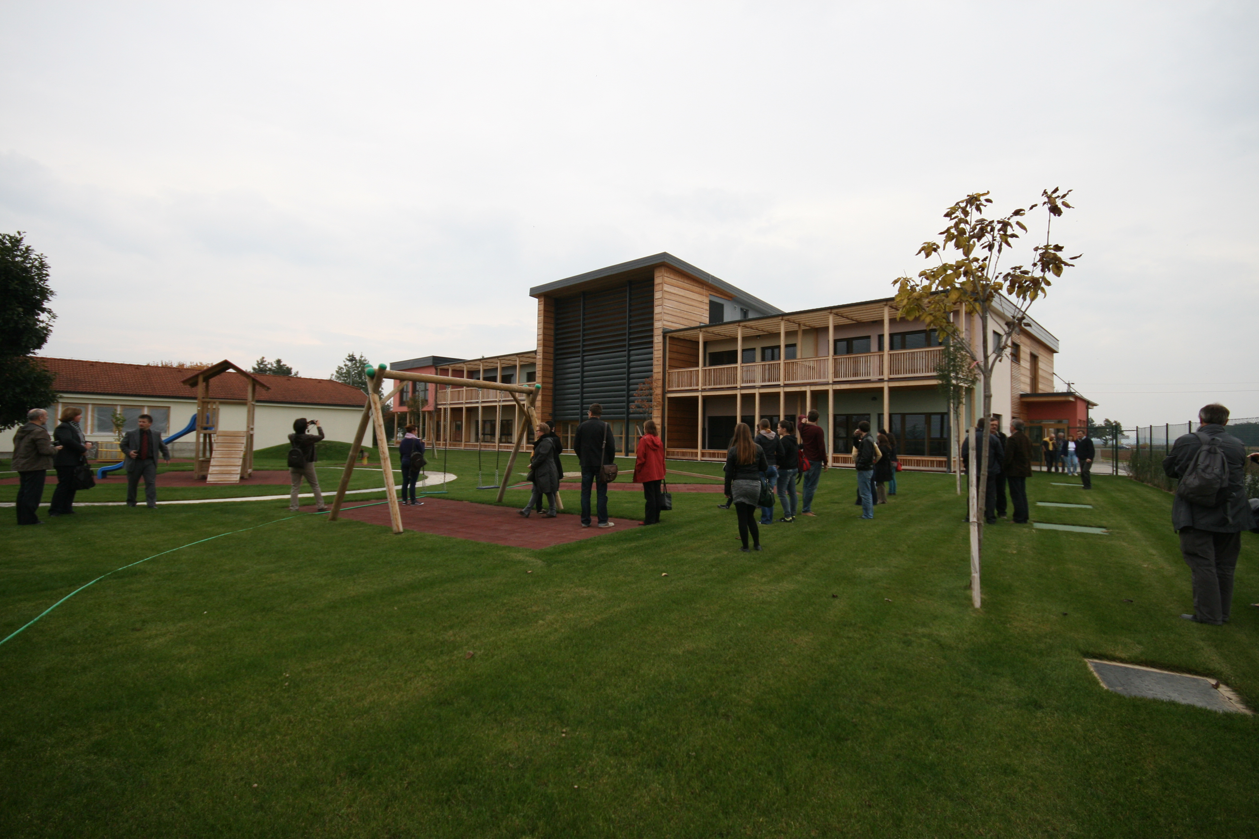
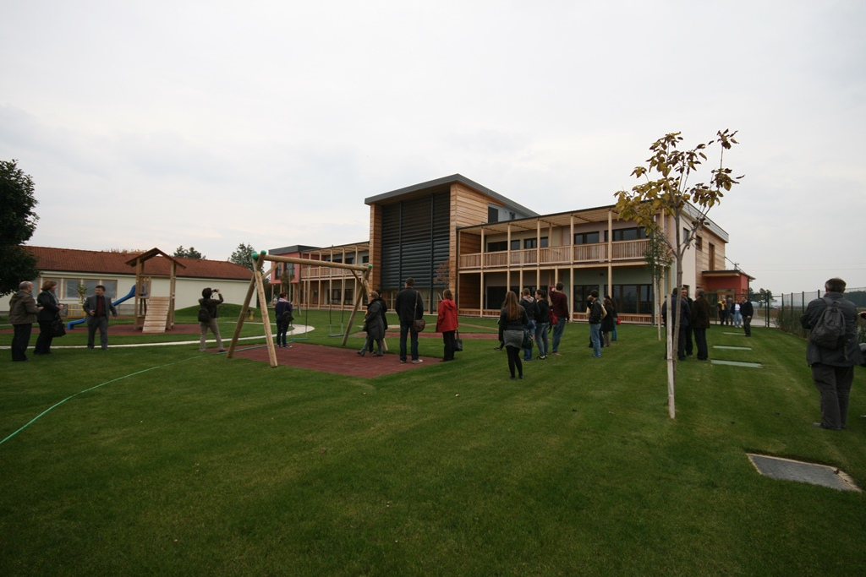
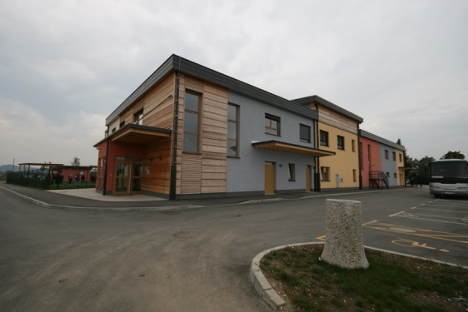
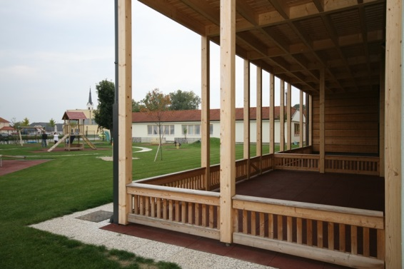
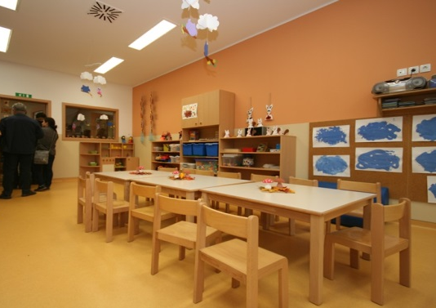
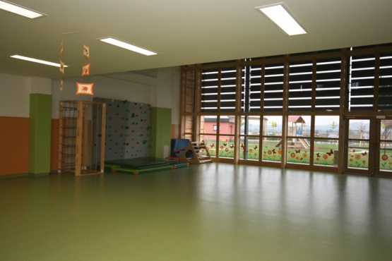
Pasivni vrtec Markovci, montažna lesena gradnja, naravni izolacijski materiali, lesena okna, ogrevanje na preurejeno kotlovnico na sekance, ki ogreva tudi OŠ (FOTO: Eko sklad)

Slide 15
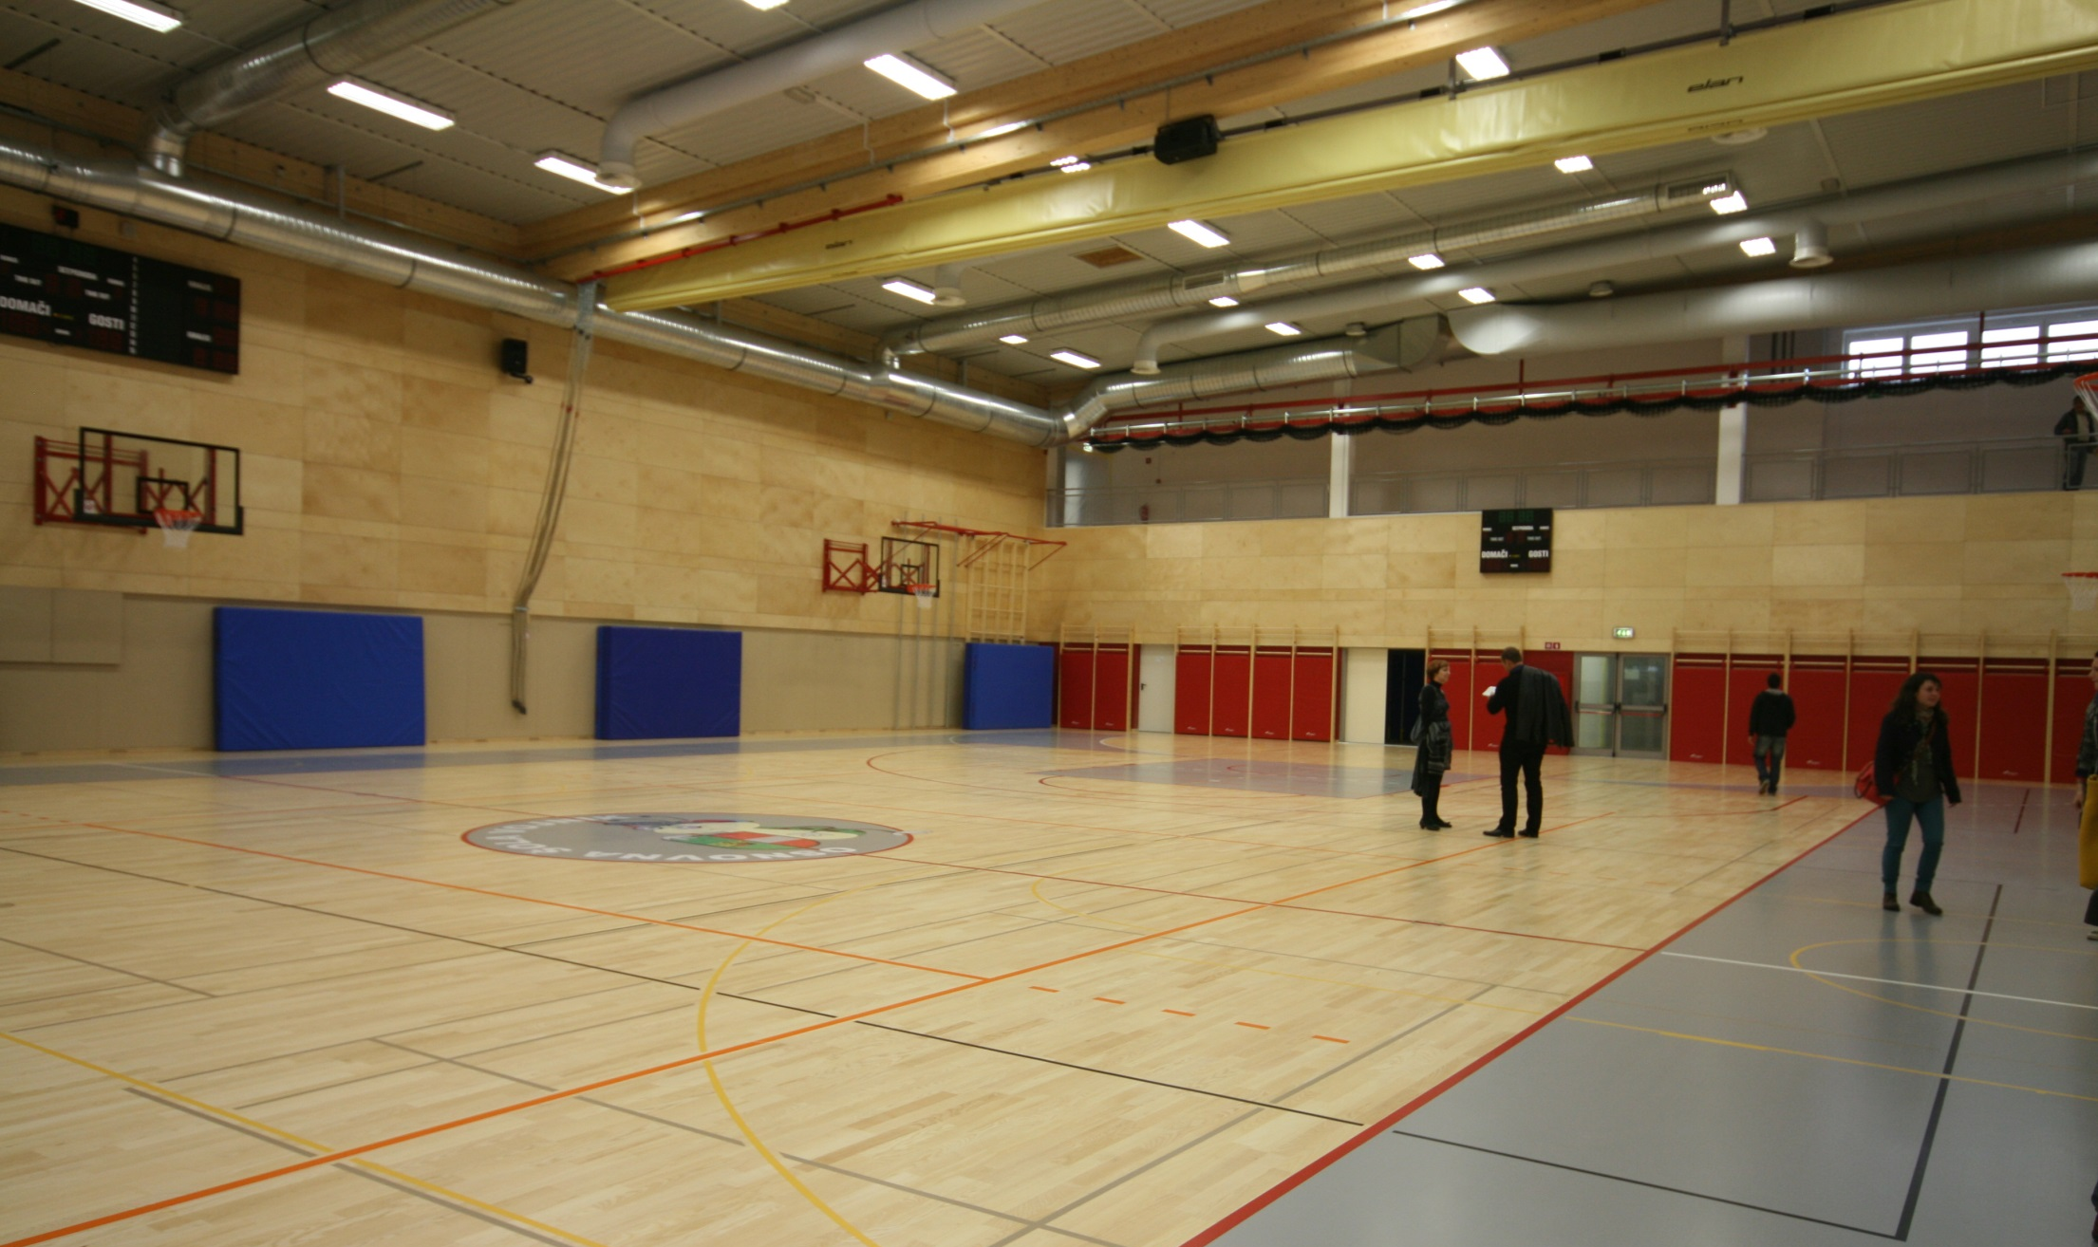
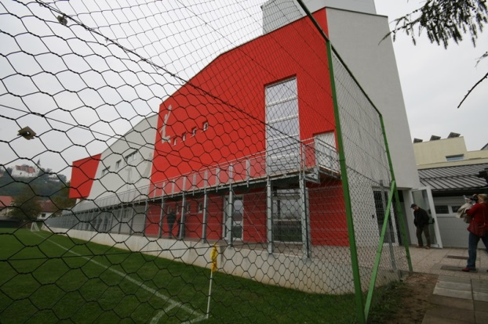
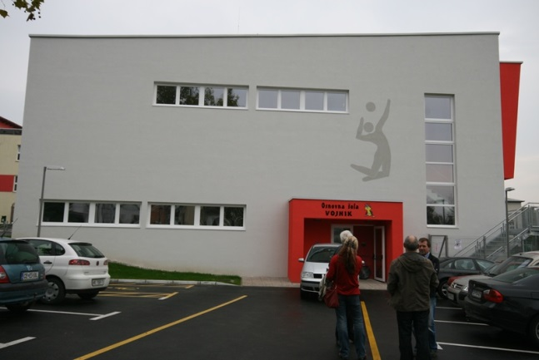
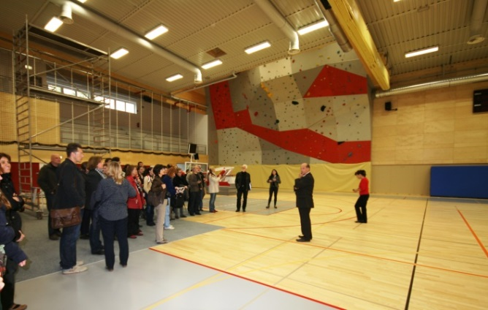
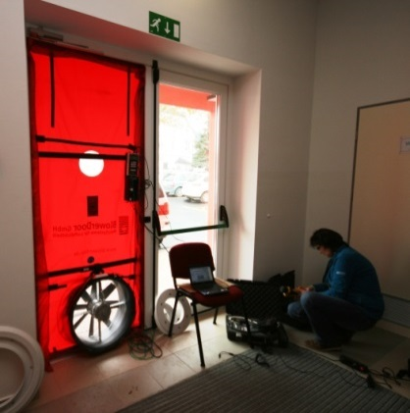
Nizkoenergijska telovadnica OŠ Vojnik, pretežno mineralni izolacijski materiali (FOTO: Eko sklad)

Slide 16
Eko sklad, j.s. Bleiweisova cesta 30 1000 Ljubljana
01 241 48 20
www.ekosklad.si

